Slide 1
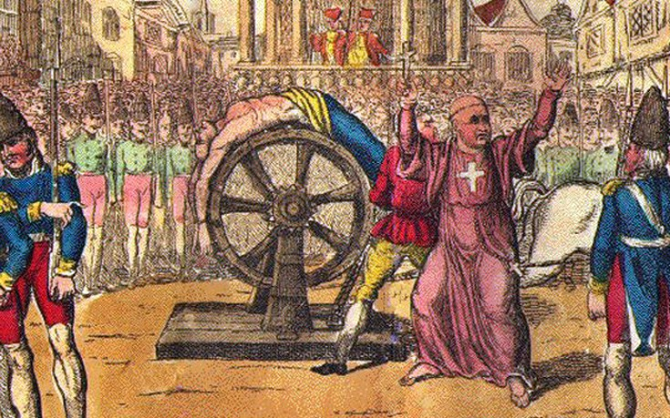
Βασανστήρια και δεισιδαιμονίες στον Μεσαίωνα

Slide 2
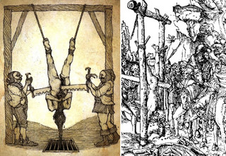
Το Βασανιστήριο του Πριονιού
Η μέθοδος περιλάμβανε το ανάποδο κρέμασμα του θύματος, κι αυτό για να τρέχει το αίμα στο κεφάλι του κρατώντας το έτσι διαρκώς σε εγρήγορση, καθώς μια λιποθυμία θα χαλούσε όλο το αρρωστημένο κέφι. Ο δήμιος πριόνιζε τις σάρκες του δράστη μέχρι να τον κόψει στα δύο, αν και συνήθως σταματούσε στην κοιλιά, ώστε να παραταθεί το μαρτύριο.

Slide 3
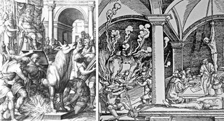
Ο Μπρούτζινος Ταύρος
Επίσης γνωστός ως Σικελικός Ταύρος, επρόκειτο για ένα κούφιο ορειχάλκινο άγαλμα που έμοιαζε στην όψη σε πραγματικό ταύρο. Τα θύματα τοποθετούνταν εντός του, με τις γλώσσες τους να κόβονται συνήθως πριν. Η πόρτα έκλεινε και μετά ξεκινούσε η ιεροτελεστία της φωτιάς: πύρινες γλώσσες τύλιγαν τον ταύρο, αφήνοντας το θύμα να «βράσει» στο εσωτερικό του, μέσα σε κραυγές οδύνης και πόνου. Οι κινήσεις απόγνωσης και τα ουρλιαχτά του θύματος έκαναν τον ταύρο να μοιάζει ζωντανός, γεγονός που έκανε το φιλοθεάμον κοινό να παραληρεί από τη μακάβρια φαντασμαγορία (ο σχεδιασμός του ήταν τέτοιος που να ενισχύει τον ήχο, κάνοντάς τον να μοιάζει με βρυχηθμούς ταύρου).

Slide 4
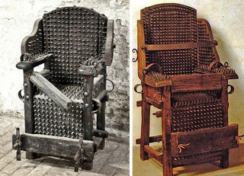
Η Καρέκλα του Βασανισμού
Η φρικιαστική συσκευή έγινε σταθερά στα μπουντρούμια του Μεσαίωνα και παρέμεινε μάλιστα σε λειτουργία στην Ευρώπη μέχρι και τον 19ο αιώνα. Η καρέκλα της φρίκης ήταν διακοσμημένη με 500-1.000 καρφιά και διέθετε λουριά ώστε να καθηλώνεται το θύμα. Σιδερένια συνήθως, διέθετε ακόμα και χώρο για να θερμαίνεται,

Slide 5
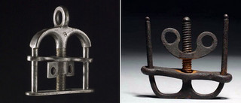
Ο Σφιγκτήρας Αντιχείρων
Τρεις μεταλλικές μπάρες ασφάλιζαν τους αντίχειρες του θύματος, με το μεταλλικό έλασμα να συνθλίβει τα δάχτυλα ανεπανόρθωτα (κάποιες φορές χρησιμοποιούνταν και στα μεγάλα δάχτυλα των ποδιών, ενώ άλλα διέθεταν και μεταλλικές απολήξεις στον μηχανισμό τους για ακόμα μεγαλύτερο πόνο)

Slide 6
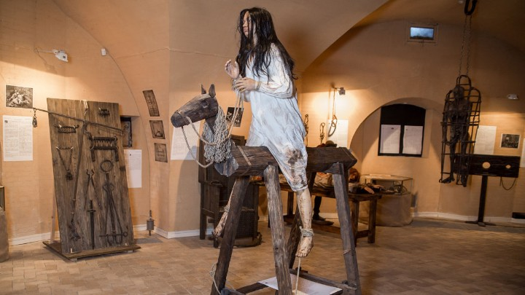
Το Ξύλινο Άλογο
Το γυμνό και δεμένο θύμα καθόταν πάνω στην τριγωνική ξύλινη σανίδα και ολοένα και μεγαλύτερα βάρη προσθέτονταν προοδευτικά στα πόδια του, μέχρι να διαπεράσει η σφήνα όλο του το κορμί.

Slide 7
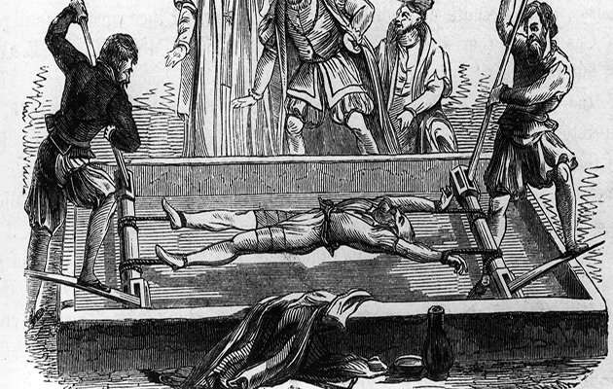
Η Σκάφη
Έβγαινε σε πολλά μοντέλα, αν και η βασική ιδέα παρέμενε αναλλοίωτη: το θύμα δενόταν σε μια επιφάνεια και με τη βοήθεια ενός μηχανισμού, συνήθως μιας τροχαλίας, τα σχοινιά σφίγγονταν και τραβούσαν το σώμα του θύματος μέχρι να εξαρθρωθούν τα μέλη του. Αν μάλιστα η ποινή ήταν βαρύτερη, το βασανιστήριο συνεχιζόταν μέχρι τα άκρα να διαχωριστούν εντελώς από το σώμα, ενώ τίποτα δεν απέκλειε την ταυτόχρονη χρήση και άλλων μεθόδων βασανισμού. Η συχνότερη ήταν το άναμμα φωτιάς κάτω από τη σκάφη, αν και όλα τα φορητά μέσα βασανισμού μπορούσαν να παίξουν τον ρόλο τους.

Slide 8
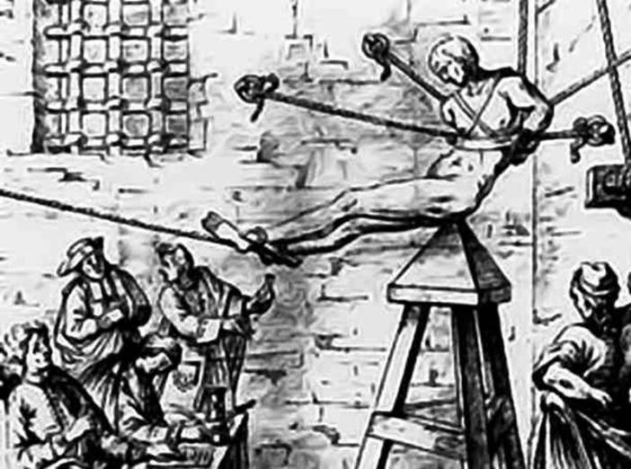
Η Κούνια του Ιούδα
Μόλις η «μύτη» της πυραμίδας εισερχόταν στον πρωκτό ή το αιδοίο, τα σχοινιά που κρατούσαν το σώμα άρχιζαν να χαλαρώνουν και η κατάληξη της φρίκης ποίκιλε ανάλογα με την ποινή. Οι κοιλότητες του σώματος σκίζονταν από τη σωματική πίεση και το θύμα αφηνόταν κατόπιν να πεθάνει μαρτυρικά από τη μόλυνση ή σε πιο σκληρές τιμωρίες τα σχοινιά χαλάρωναν κι άλλο μετατρέποντας την Κούνια του Ιούδα σε σωστό παλούκωμα.

Slide 9
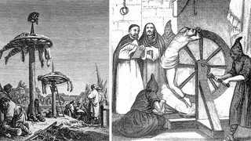
Ο Τροχός
Επίσης γνωστός ως Τροχός της Αικατερίνης, το θύμα δενόταν σε έναν μεγάλο ξύλινο τροχό και κατόπιν αφηνόταν να κυλήσει από την πλαγιά ενός λόφου. Η πρώιμη αυτή μέθοδος δεν ικανοποιούσε ωστόσο το μεσαιωνικό κοινό και μια πιο σοφιστικέ χρήση εφευρέθηκε: ο τροχός προσαρμόστηκε σε μια βάση, για να μπορεί να περιστρέφεται ελεύθερα, και μια σειρά από ανεπιθύμητα πράγματα μπορούσαν να συμβούν στο καθηλωμένο πάνω του σώμα: η φωτιά ήταν πάντα ένας αλάνθαστος τρόπος, αν και τα καρφιά που ξέσκιζαν τη σάρκα δεν μπορούσαν να αγνοηθούν. Αργότερα τα καρφιά θα κάνουν την εμφάνισή τους πάνω στον τροχό. Χρησιμοποιήθηκε ακόμα και για να παραμένει το σώμα του θύματος δεμένο πάνω του για μέρες κάτω από τον καυτό ήλιο και να τρέφονται τα όρνια με τις ανοιχτές σάρκες, κι αυτό γιατί η χρήση του Τροχού ήταν ανέκαθεν διττή.

Slide 10
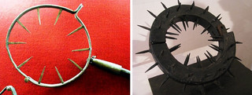
Το Βασανιστήριο του Λαιμού
Επώδυνο και εξευτελιστικό, το βασανιστήριο σκοπό είχε να δοκιμάσει τις αντοχές του θύματος, καθώς το κλείδωμα του λαιμού μέσα σε μεταλλικό ή ξύλινο δακτύλιο εμπόδιζε το σώμα να πάρει μια πιο βολική στάση.

Slide 11
Το Παλούκι
ένας σωρός από ξερά ξύλα με ένα παλούκι στο κέντρο, γύρω από το οποίο δενόταν το θύμα, ήταν το λαχταριστό σκηνικό για μια φωτιά που θα κατέκαιγε τις σάρκες του. Έπαιρνε συνήθως μισή ώρα μέχρι να χάσει το θύμα τις αισθήσεις του, όταν ωστόσο ο άνεμος απομάκρυνε τη φλόγα από το ανθρώπινο κορμί, το βασανιστήριο μπορούσε να κρατήσει μέχρι και 2 ώρες.
Οι Ιεροεξεταστές έδωσαν στο Παλούκι μια άλλη νότα φρίκης: πριν δεθεί το σώμα πάνω του, η γλώσσα του θύματος γινόταν «σάντουιτς» ανάμεσα σε δύο καυτές πλάκες σιδήρου. Κι αυτό γιατί η πρησμένη γλώσσα του θύματος το εμπόδιζε να μιλήσει καθαρά, κάνοντας κατόπιν τις άναρθρες κραυγές του πάνω στη φωτιά ακόμα πιο τρομακτικές, άρα και πιο συναρπαστικές για το αδηφάγο πλήθος! Οι Ιεροεξεταστές πήγαν αργότερα το πράγμα στα ακρότατα όριά του, όταν απολάμβαναν τόσο πολύ το θέαμα που το θύμα δεν γλίτωνε από το παλούκι είτε ομολογούσε ούτε όχι! Μια απλή κατηγορία ως αιρετικός και ο μαρτυρικός θάνατος στο παλούκι ήταν εξασφαλισμένος.

Slide 12
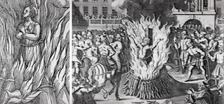

Slide 13
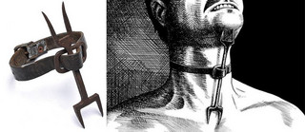
Το Πιρούνι του Αιρετικού
Το μεταλλικό εργαλείο της φρίκης τοποθετούνταν μεταξύ στέρνου και πηγουνιού και ασφαλιζόταν στη θέση του με ένα δερμάτινο λουρί. Το θύμα ήταν συνήθως δεμένο ανάποδα ή σε οποιαδήποτε άλλη στάση, αρκεί να μην μπορούσε να ξαπλώσει. Αιρετικοί, ψεύτες και πρωτεργάτες βλασφημιών υποβάλλονταν συνήθως στο μαρτύριο του Πιρουνιού, καθώς ο σκοπός ήταν να μην μπορούν να ανοίξουν το στόμα τους και να σκεφτούν έτσι την αποκοτιά τους να λοιδορήσουν τα θεία.

Slide 14
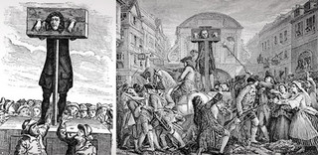
Ο Κλοιός
Δύο παράλληλες ξύλινες επιφάνειες ασφάλιζαν τον λαιμό και τους καρπούς του θύματος αφήνοντάς το έρμαιο στις κολασμένες βουλές του δήμιου. Ο κλοιός δεν αποτελούσε συσκευή βασανισμού από μόνος του, αν και σίγουρα δεν θα ένιωθε άνετα ο άνθρωπος εκεί μέσα. Η συσκευή τοποθετούνταν σε δημόσια θέα με σκοπό να ταπεινωθεί και να εξευτελιστεί το θύμα για τα κρίματά του. Το κοινό εκσφενδόνιζε αντικείμενα κατά του εγκληματία, από περιττώματα, μουχλιασμένα λαχανικά και νεκρά ζώα μέχρι πέτρες και άλλα αντικείμενα. Η «θητεία» στον κλοιό διαρκούσε ανάλογα με το αδίκημα και τις ορέξεις του κόσμου, ενώ δεν ήταν λίγες οι φορές που τα θύματα ξυλοκοπούνταν μέχρι θανάτου από το πλήθος. Και βέβαια ο κλοιός χρησιμοποιούνταν συχνά με συνδυασμό με άλλες φρικιαστικές τεχνικές, όπως μαστίγωμα ή ακόμα και ακρωτηριασμός.

Slide 15
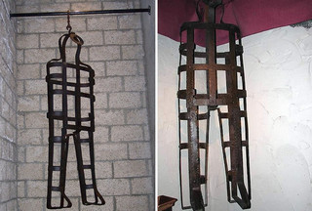
Το Βασανιστήριο του Φέρετρου
Το θύμα κλεινόταν μέσα στο μεταλλικό κλουβί, που ήταν κατά τι μεγαλύτερο από το ανθρώπινο σώμα. Ο σκοπός εδώ ήταν το σώμα να παραμένει στριμωγμένο στο εσωτερικό του κλουβιού, το οποίο κρεμόταν συνήθως από δέντρο ή αγχόνη. Το φρικτό με το Φέρετρο είναι ότι το θύμα αφηνόταν για τόσο καιρό μέσα που το κλουβί ξανάνοιγε μόνο όταν τα όρνια είχαν τραφεί με τα απομεινάρια του.

Slide 16
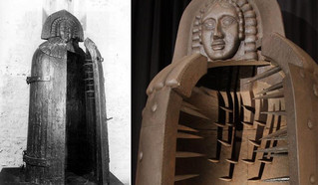
Η Σιδηρά Κόρη
Οι διπλές πόρτες της κατακόρυφης σαρκοφάγου, που διέθεταν καρφιά στις εσωτερικές τους επιφάνειες, άνοιγαν από μπροστά για να μπει το θύμα μέσα στη συσκευή. Κι όταν έκλειναν οι πόρτες της κολάσεως, τα στρατηγικά τοποθετημένα καρφιά έβλαπταν ανεπανόρθωτα τα ζωτικά όργανα του ανθρώπου. τα καρφιά ήταν σχετικώς κοντά, για να μην αποβούν τα τραύματα μοιραία αμέσως. Αντιθέτως, το θύμα σφάδαζε από τον πόνο και πέθαινε τελικά από αιμορραγία μερικές ώρες αργότερα.

Slide 17
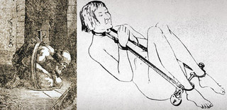
Η Κόρη του Οδοκαθαριστή
Αποτελείται από έναν σιδερένιο κρίκο με έναν σφιγκτήρα στο κέντρο του. Το θύμα έπρεπε να συρθεί σκυφτό στη συσκευή, την ώρα που αυτή ασφαλιζόταν περιστρεφόμενη γύρω από την πλάτη του. Ο δήμιος χρησιμοποιούσε τη βίδα για να σφίξει κατά βούληση τον κλοιό, συνθλίβοντας το θύμα ολοένα και περισσότερο. Εντέλει, στέρνο και πλευρά έσπαγαν, την ώρα που η σπονδυλική στήλη γινόταν κομμάτια. Κι όταν το πράγμα έπρεπε να γίνει θανατηφόρο, ο κλοιός έκλεινε τόσο πολύ που το αίμα εκτοξευόταν από τις κοιλότητες του σώματος.

Slide 18
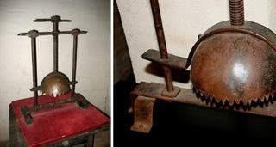
Ο Τσακιστής Κεφαλιών
Το θύμα ακουμπούσε το πηγούνι του στη βάση της συσκευής και το μεταλλικό καπέλο τοποθετούνταν στο κεφάλι του. Το μόνο που είχε να κάνει ο δήμιος ήταν να περιστρέψει αργά και βασανιστικά τη χειρολαβή, συντρίβοντας τα κόκαλα του προσώπου και το κρανίο τελικά του δύσμοιρου.

Slide 19
Ο Ματωμένος αετός
Η συγκεκριμένη μέθοδο, αφότου το θύμα δενόταν χειροπόδαρα για να εξασφαλιστεί πως δεν θα μπορούσε να διαφύγει με κανένα τρόπο το αποτρόπαιο πεπρωμένο του, ο εκτελεστής το χάρασσε από το ύψος του κόκκυγα ως τον θωρακικό κλωβό. Έπειτα κάθε πλευρό αποκοπτόταν μεθοδικά από την σπονδυλική στήλη, αφήνοντας έτσι τις άκρες να προεξέχουν προς τα έξω θυμίζοντας πράγματι φτερά αετού. Τα εσωτερικά όργανα του ατόμου ήταν εκτεθειμένα και ανά πάσα στιγμή ο εκτελεστής-βασανιστής μπορούσε να τα αφαιρέσει. Μερικές φορές, σαν ο πόνος να μην ήταν ήδη αρκετός, σκόρπιζαν αλάτι πάνω στην ανοιχτή πληγή.

Slide 20
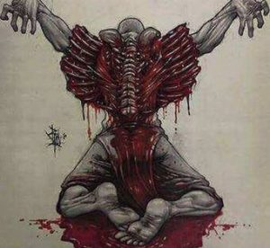

Slide 21
Κρέμασμα – Πνίξιμο – Διαμελισμός
Η βασανιστική τεχνική περιλάμβανε τη μεταφορά του δεμένου πάνω σε μια Σκάφη θύματος στον τόπο του δημόσιου εξευτελισμού του. Εκεί τον κρεμούσαν κανονικά σε μια αγχόνη, αν και για μικρό χρονικό διάστημα, ώστε να κατέβει από το ικρίωμα μισοπεθαμένος. Κατόπιν βασανιζόταν με παραδοσιακούς τρόπους και το δεύτερο αυτό στάδιο έληγε με το ξεκοίλιασμα του θύματος και τον ευνουχισμό του, όταν τα εντόσθια ή τα γεννητικά του όργανα (ή και τα δυο) τοποθετούνταν στο στόμα του (πνίξιμο). Στο τρίτο και τελικό στάδιο, ο καταδικασμένος διαχωριζόταν στα τέσσερα, με τη βοήθεια ισάριθμων αλόγων, την ώρα που ο δήμιος του έπαιρνε το κεφάλι…

Slide 22


Slide 23
Βιβλιογραφία
https://www.mixanitouxronou.gr/to-persiko-vasanistirio-poy-epefere-argo-thanato-ta-entoma-molynan-kai-katavrochthizan-ti-sarka-toy-thymatos-etsi-ektelestike-o-dolofonos-toy-kyroy/
https://weirdsides.com/arthra-istories/5-apo-ta-chirotera-vasanistiria-olon-ton-epochon/
https://www.newsbeast.gr/weekend/arthro/1983952/i-pio-anatrichiastikes-siskeves-vasanismou-tou-meseona
https://www.oneman.gr/life/10-apo-ta-pio-sklira-vasanistiria-tis-arxaiotitas-kai-tou-mesaiona/

Slide 24
ΤΕΛΟΣ ΚΑΙ ΚΑΛΗ ΣΑΣ ΟΡΕΞΗ

